Slide 1
AuraDetector
Marco Melegatti
VR502471
Luca Belloni
VR503921
Elaborato per il corso di prototipizzazione con Arduino A.A. 2025/2026

Slide 2
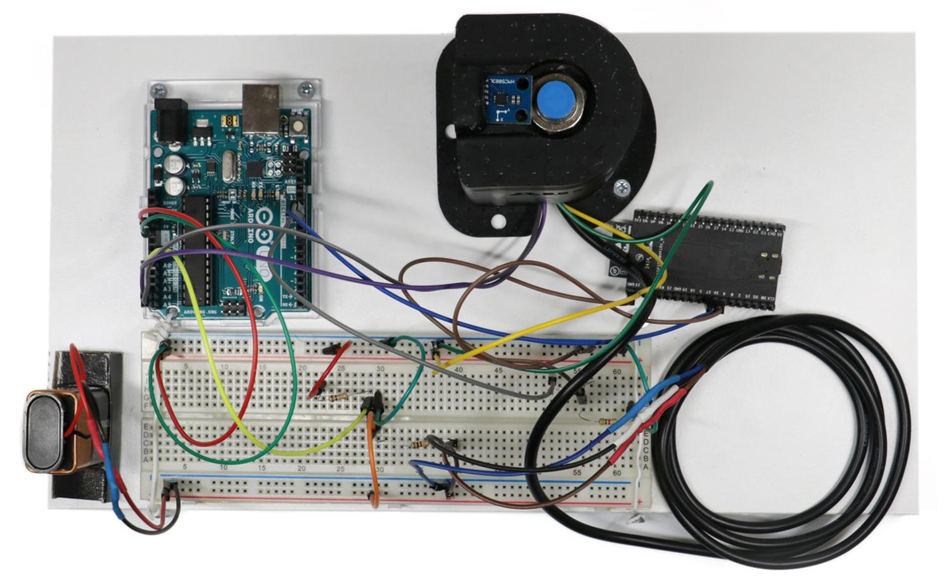
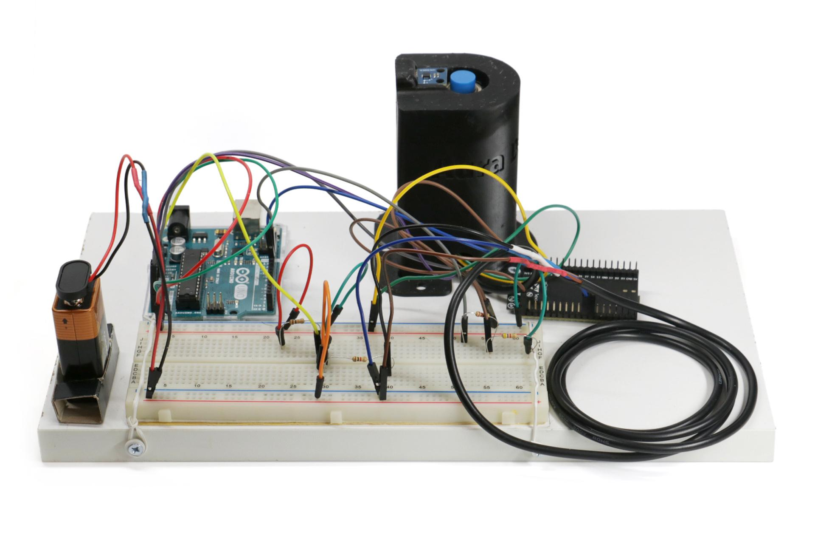
Introduzione
Il progetto AuraDetector consiste in un sistema dedicato al rilevamento e alla discriminazione di oggetti metallici.
Infatti è in grado di svolgere una distinzione istantanea in tempo reale tra metalli con proprietà ferromagnetiche (indicati come ferrosi) e metalli con proprietà paramagnetiche o diamagnetiche (indicati come non ferrosi)

Slide 3
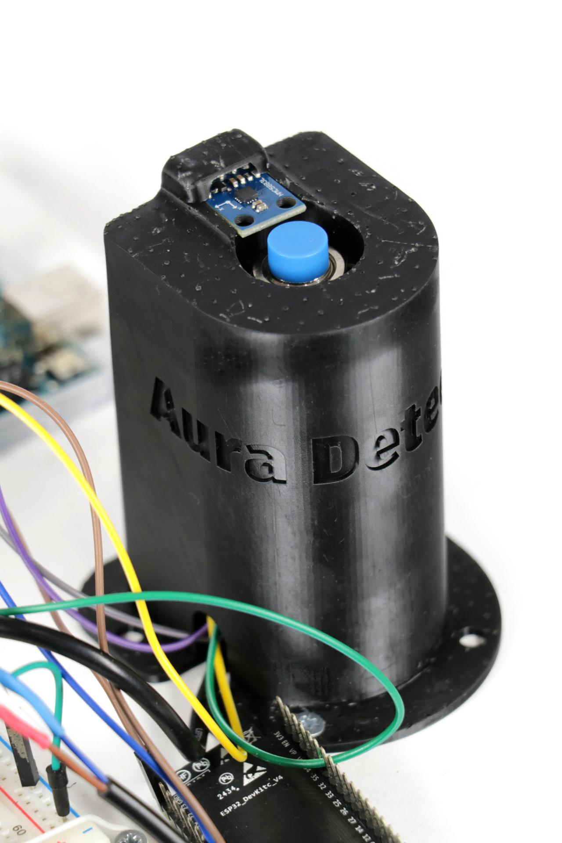
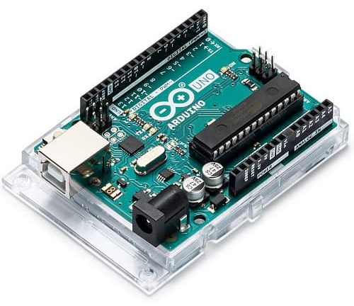
Moduli Principali
Modulo di acquisizione dati:
Sensore induttivo LJ12A3-4-Z/BX: basato sulla logica NPN (Normally Open), viene utilizzato per il rilevamento di materiali metallici, ad una distanza di circa 4 mm.
Magnetometro GY-273: grazie al chip QML5883L, è in grado di misurare le perturbazioni del campo magnetico locale indotte dal materiale metallico, una volta rilevate dal sensore induttivo.
Scheda Arduino Uno: Per l’elaborazione dei segnali analogici e la calibrazione ambientale del sistema

Slide 4
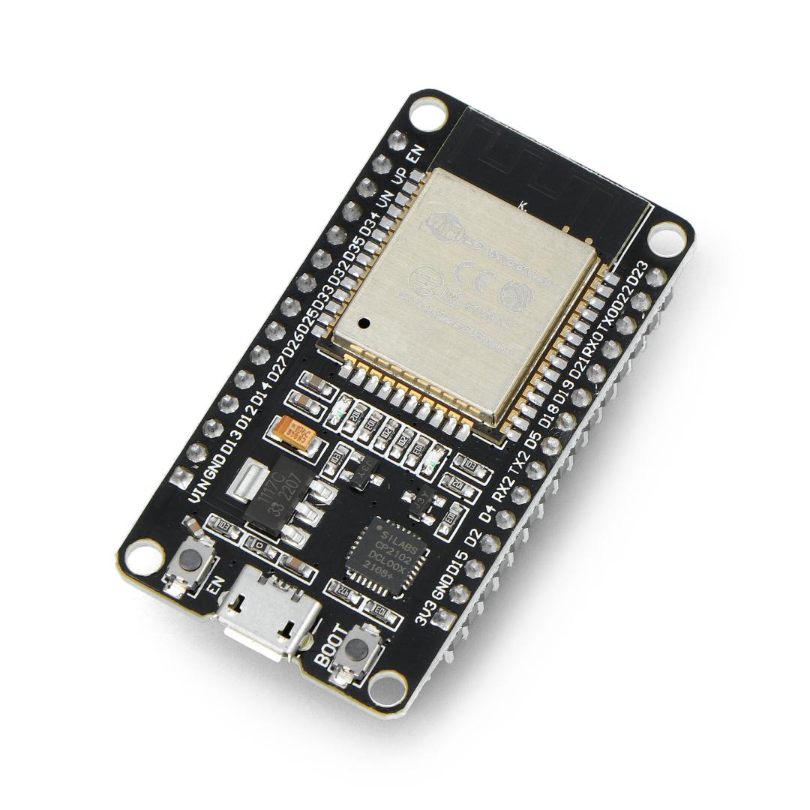
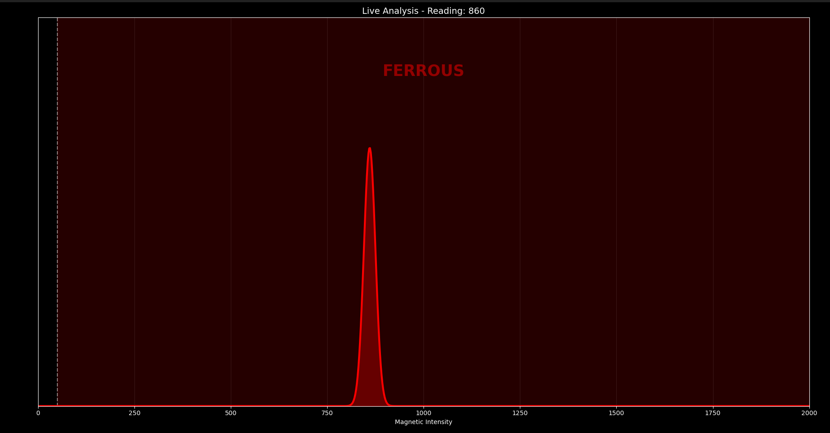
Moduli Principali
Modulo di comunicazione dati:
Scheda ESP32: programmata in Micropython, funge da gateway asincrono UART-BLE ricevendo i dati da Arduino, trasmettendoli poi via Bluetooth al dispositivo (PC) connesso.
Modulo di visualizzazione dati:
Applicazione con ambiente Python: Per la ricezione tramite Bluetooth e la elaborazione dei dati in tempo reale. Inoltre provvede anche ad una rappresentazione grafica della perturbazione del campo magnetico locale mediante una curva gaussiana.

Slide 5
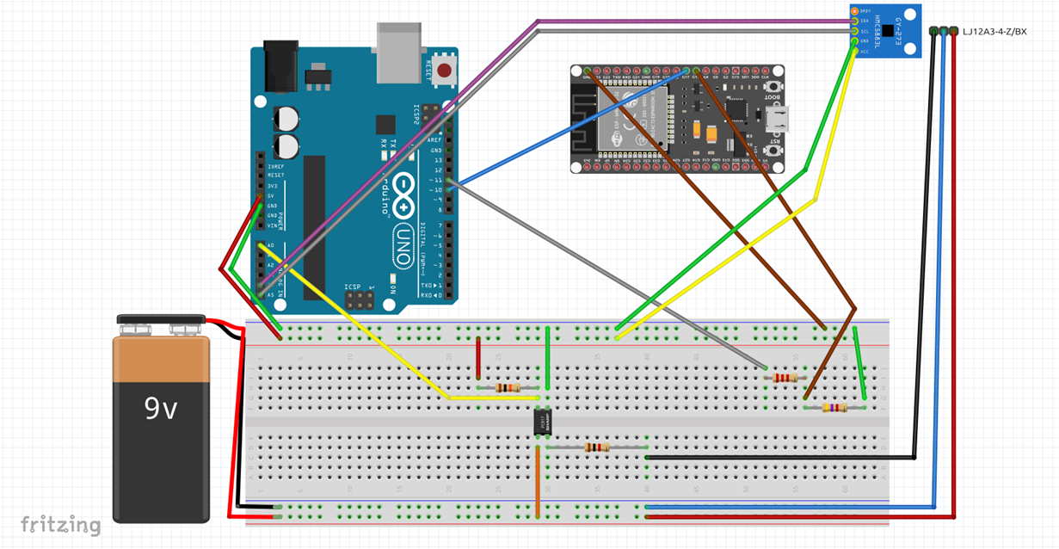
Schema e funzionamento del circuito
Modulo di alimentazione e sensore induttivo LJ12A3-4-Z/BX
Alimentato dalla batteria da 9V, svolge la funzione di trigger per l’intero sistema.
L’uscita del sensore induttivo, in assenza di oggetti metallici, è flottante (poiché il transistor interno al sensore è
aperto, secondo la logica NPN).
Il fotoaccoppiatore PC817 riceve la corrente da 9V dalla linea positiva inferiore, ma il circuito rimane interrotto.
Rilevato un metallo, il transistor interno al sensore si chiude, rendendo il cavo di output (nero) un cavo di massa.
La corrente a 9V, scorre verso il Pin 1 (anodo) del fotoaccoppiatore, limitata dal resistore da 1kΩ, in modo da proteggere il componente garantendo la saturazione del fototransistor interno sul lato secondario.
La corrente in uscita dal Pin 2 (catodo), scorre lungo
il cavo di output del sensore induttivo, chiudendo il circuito tramite il cavo di massa (blu) nella linea GND inferiore della breadboard.

Slide 6
Schema e funzionamento del circuito
Modulo di pull-up per la comunicazione con Arduino
Sul lato secondario del PC817, il fototransistor funge da isolamento galvanico ed interruttore logico per il dominio a 5V di Arduino.
Il Pin 3 (collettore) è collegato al pin A0 di Arduino, configurato come input digitale, e alla linea dei 5V tramite una resistenza di pull-up da 10kΩ.
Il Pin 4 (emettitore) è collegato alla massa comune GND, sulla linea superiore della breadboard.
In assenza di metalli, il LED interno al PC817 è spento
e il fototransistor è in stato di interdizione. Il pin
digitale è collegato alla linea dei 5V tramite il resistore
da 10kΩ, che mantiene il potenziale elettrico allo stato HIGH.
In presenza di metalli, il LED si attiva e il fototransistor entra in stato di saturazione, chiudendo il circuito verso la massa (GND).
Il resistore da 10kΩ permette al pin di scendere a 0V,
inoltre stabilisce un legame a bassa impedenza rispetto
ai disturbi ambientali.

Slide 7
Schema e funzionamento del circuito
Modulo di comunicazione I2C e sensore magnetometro GY-273
L’acquisizione del valore del campo magnetico locale è affidata al sensore magnetometro GY-273, tramite il chip QMC5883L. Esso è interfacciato ad Arduino tramite il bus seriale sincrono I2C (Inter-Integrated-Circuit); questo metodo standard
di comunicazione permette lo scambio dei dati digitali tramite due linee di segnale.
I Pin SDA e SCL del GY-273 sono collegati ai Pin A4 Serial Data (SDA) e A5 Serial Clock (SCL) di Arduino. SDA permette ai dati relativi agli assi X,Y e Z di
transitare in maniera bidirezionale.
Il Pin VCC riceve l’alimentazione dalla linea a 5V della breadboard, mentre il Pin GND è collegato alla linea di massa comune (GND). Quest’ultimo è un requisito fondamentale. Infatti, la linea GND comune agisce da potenziale zero di riferimento per tutti i microcontrollori.
Se così non fosse le letture avrebbero valori totalmente falsati, in quanto effettuate basandosi su di un sistema di riferimento non comune fra Arduino e il magnetometro.

Slide 8
Schema e funzionamento del circuito
Modulo di adattamento dei livelli logici per la comunicazione con ESP32
La comunicazione dei dati processati avviene tramite il protocollo seriale asincrono UART che collega l’uscita TX di Arduino all’ingresso RX dell’ESP32. Il segnale in uscita da TX, infatti, consiste in un treno di impulsi digitali a 5V codificati in formato ASCII, per rappresentare i valori numerici della perturbazione magnetica letta dal GY-273.
Tuttavia, mentre Arduino opera con una logica a 5V, l’ESP32 utilizza una logica a 3.3V, rendendo necessario un partitore di tensione resistivo, in modo da evitare il danneggiamento dei pin di ingresso della scheda ESP32.
Il partitore è composto da due resistori in serie, posti tra il segnale TX e la massa comune (GND),il primo da 2.2kΩ e il secondo da 4.7kΩ. Applicando il calcolo della tensione in uscita secondo la formula del partitore, il risultato è di circa 3.4V. Valore ottimale per il corretto funzionamento della comunicazione, poichè supera la tensione minima richiesta per riconoscere lo stato logico HIGH (circa 2.4V) e non costituisce alcun pericolo per la scheda ESP32.

Slide 9
Schema e funzionamento del circuito
Modulo di ricezione dei dati con UART tramite GPIO 16/17
Il segnale attenuato dal partitore resistivo viene ricevuto dall’ ESP32 tramite i pin riservati alla comunicazione UART2.
Il Pin GPIO 16 (RX2) è dedicato alla ricezione dei dati, tramite il segnale a 3.4V proveniente dal Pin 11 (TX) di Arduino.
Il Pin GPIO 17 (TX2) è dedicato alla comunicazione bidirezionale verso Arduino, che riceve i dati grazie
al Pin 10 (RX).
In questo sistema, tuttavia, l'ESP32 opera
principalmente in ricezione, il flusso di dati è
unidirezionale da Arduino ad ESP32.

Slide 10
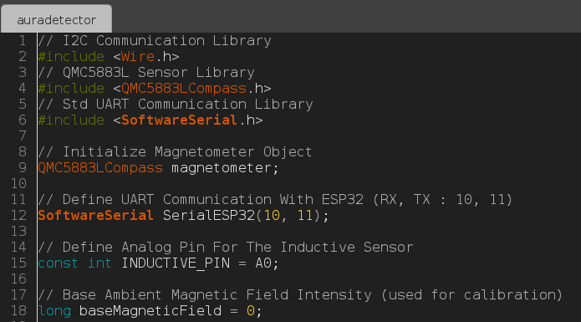
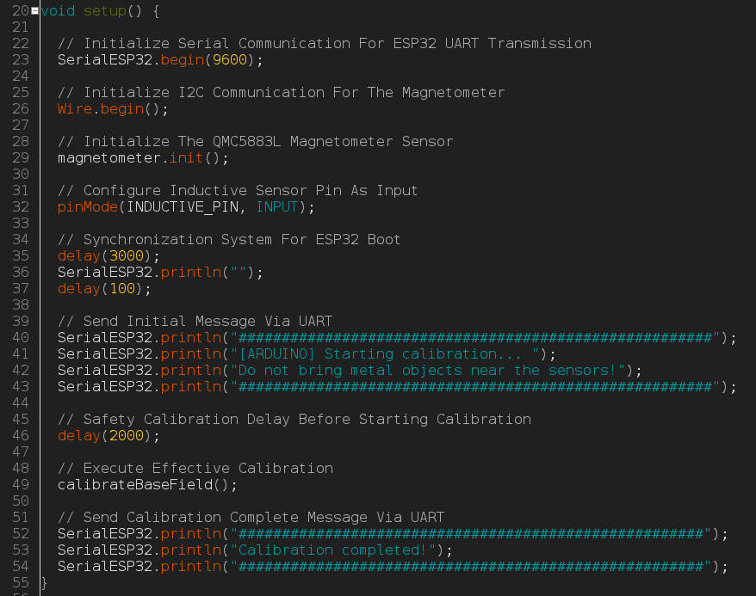
auradetector.ino parte 1

Slide 11
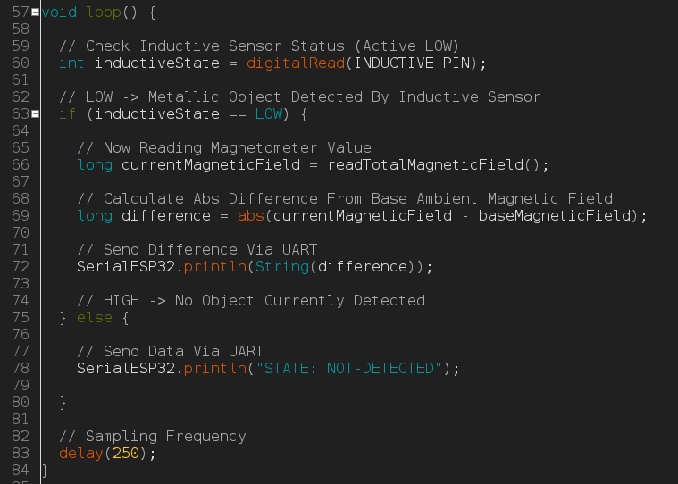
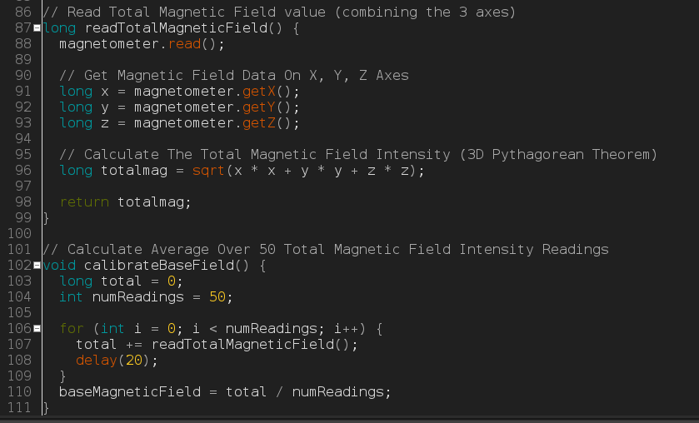
auradetector.ino parte 2

Slide 12
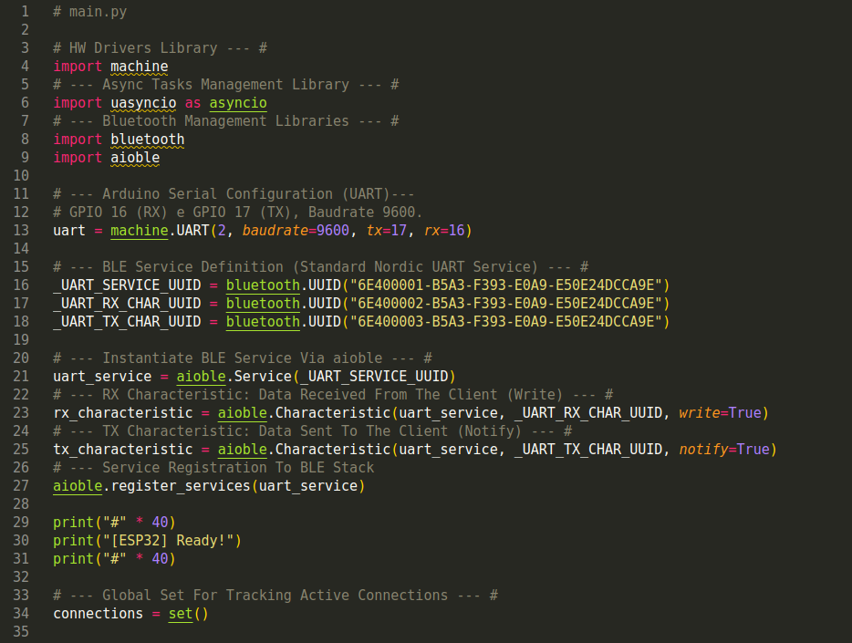
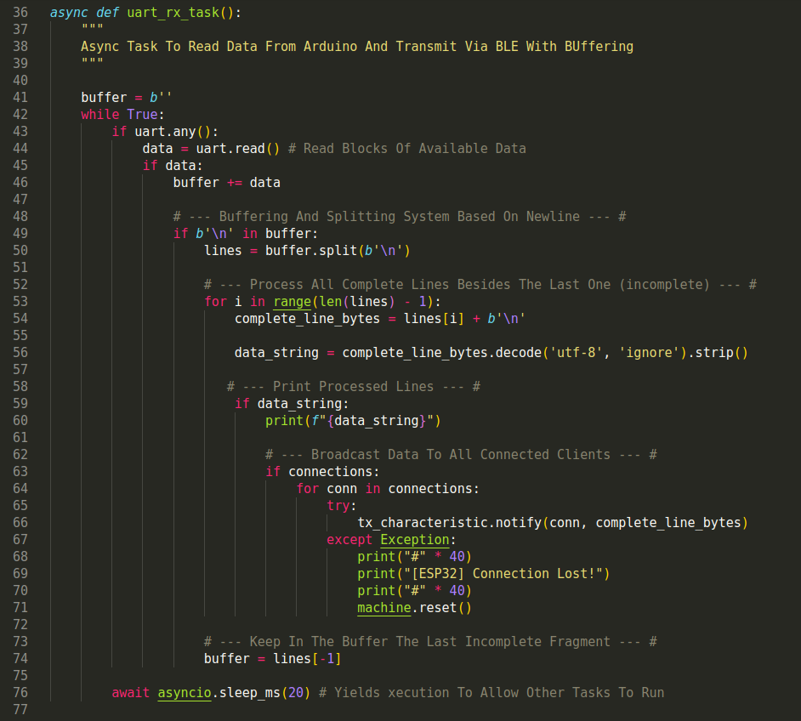
main.py per ESP32 parte 1

Slide 13
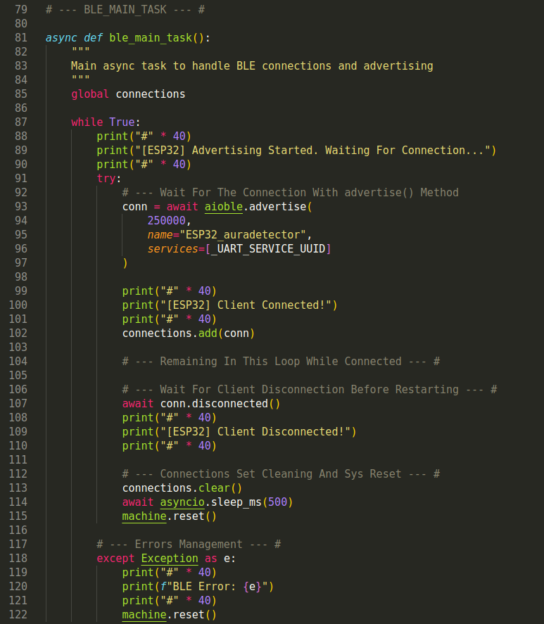
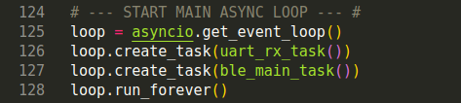
main.py per ESP32 parte 2

Slide 14
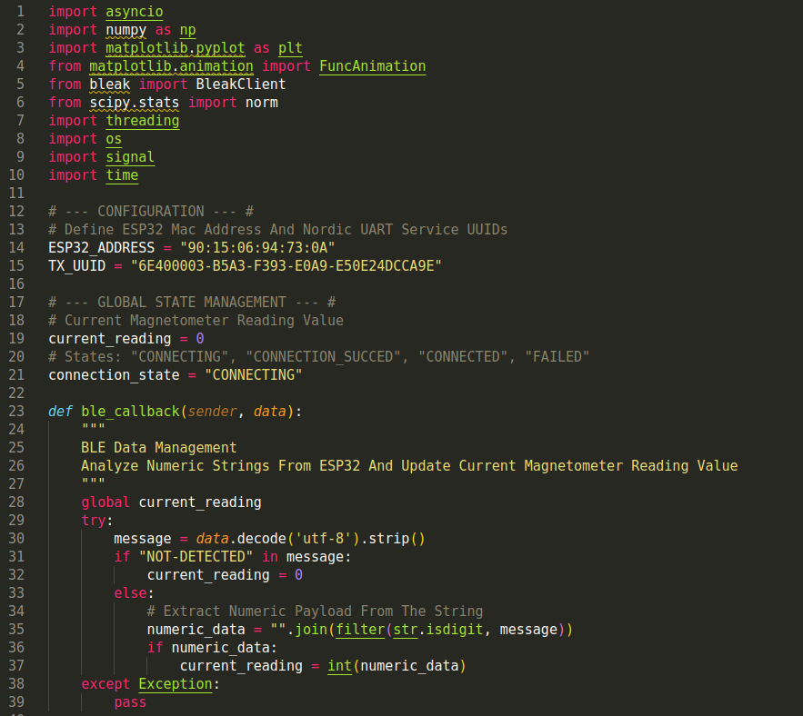
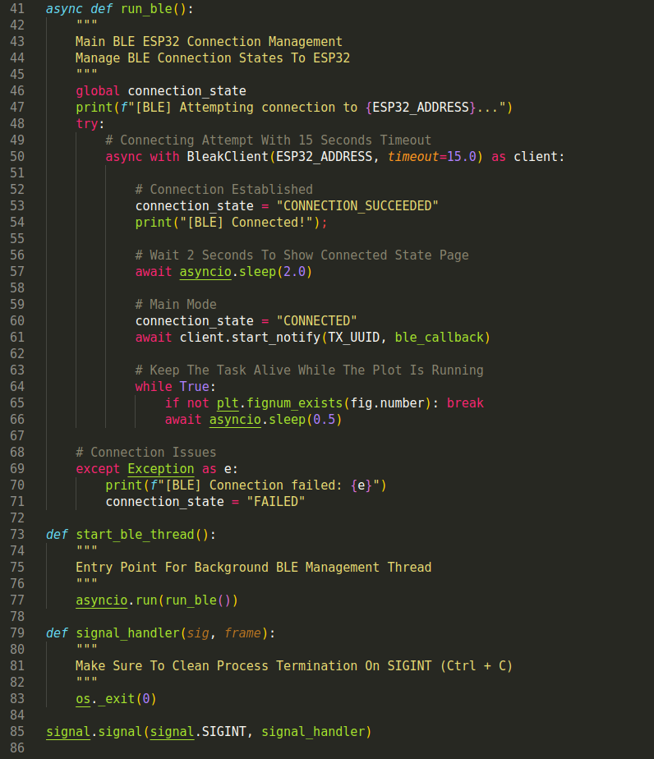
auradetector.py GUI parte 1

Slide 15
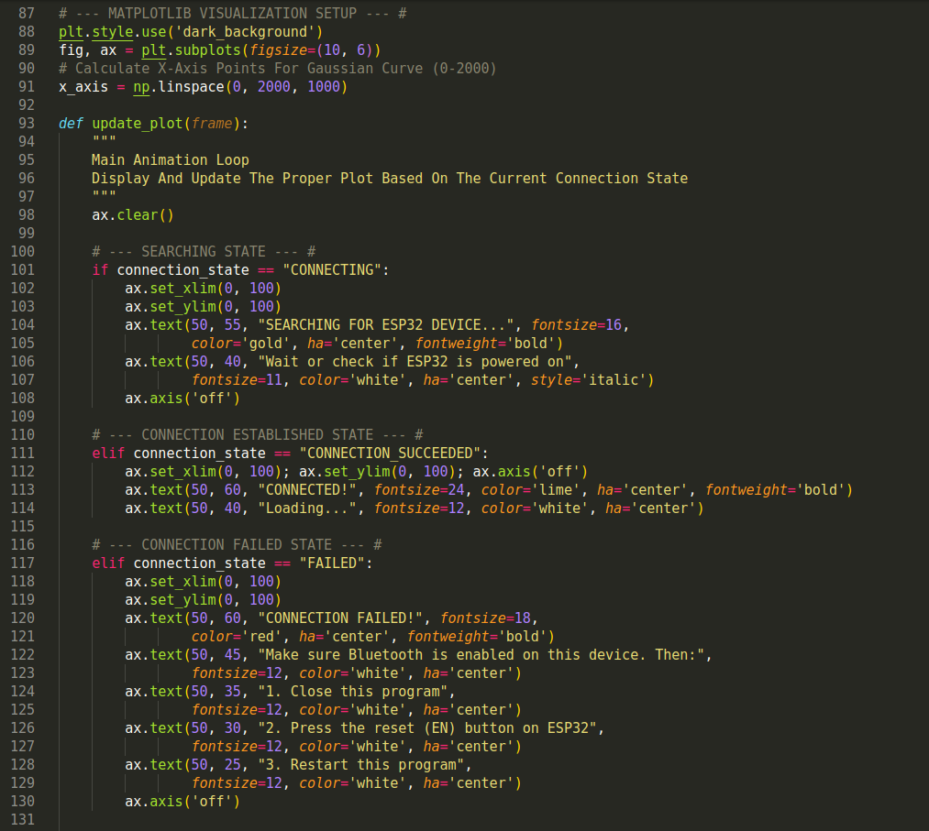
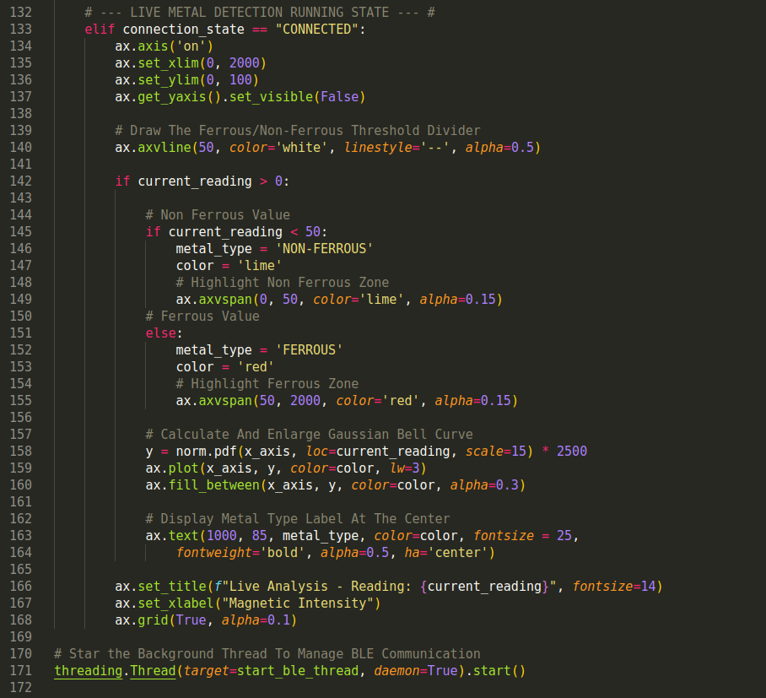
auradetector.py GUI parte 2

Slide 16
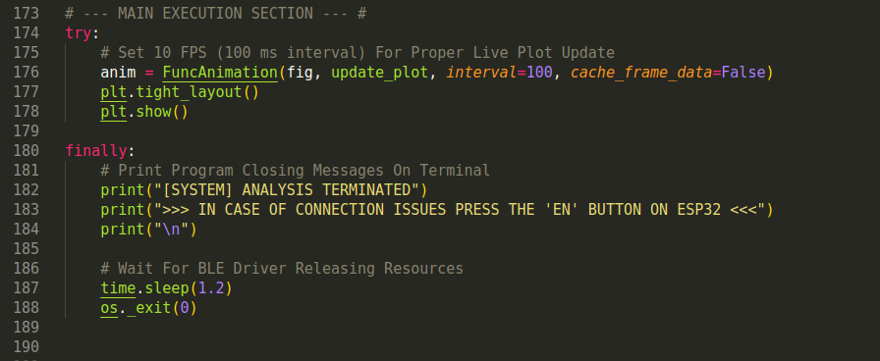
auradetector.py GUI parte 3

Slide 17
Avvio e funzionamento del sistema
Precondizioni di avvio:
Attivare il Bluetooth sul dispositivo da connettere all’ESP32 tramite BLE.
Collegare il connettore snap ai terminali della batteria da 9V.
Cablare il dispositivo alle schede Arduino ed ESP32 mediante gli appositi cavi USB
1) Calibrazione ambientale
Una volta avviati gli script di Arduino (auradetector.ino)
ed ESP32 (main.py), il sistema avvia una procedura di Calibrazione ambientale.
Arduino campiona il campo magnetico locale tramite il magnetometro GY-273, effettuando la media aritmetica
di 50 letture consecutive.
Inoltre, durante questa fase Arduino invia messaggi di stato all’ESP32 tramite UART, per informare l’utente.
Questa procedura è fondamentale al fine della lettura precisa delle perturbazioni magnetiche da parte del magnetometro GY-273.

Slide 18
Avvio e funzionamento del sistema
2) Rilevazione dei metalli e calcolo della perturbazione
Terminata la calibrazione il dispositivo entra in modalità operativa in cui il sensore induttivo monitora costantemente la presenza di oggetti metallici.
Quando il sensore induttivo rileva un metallo, Arduino interroga il magnetometro per leggere l’intensità del campo magnetico in quell’istante (calcolata come modulo vettoriale ).
Arduino calcola il valore assoluto della differenza tra il valore del campo magnetico attuale e quello rilevato con la calibrazione ambientale.
Questo valore rappresenta la perturbazione magnetica causata dall’oggetto.
3) Trasmissione dati verso ESP32
I dati fluiscono da Arduino all’ESP32 tramite una connessione seriale a 9600 baud.
L’ESP32 utilizza un task asincrono (uasyncio) per accumulare i byte in arrivo e ricostruire le stringhe di testo complete,
evitando la perdita di pacchetti.
I dati ricomposti vengono trasmessi tramite il servizio Nordic UART. L’ESP32 riceve via cavo i dati e li invia via etere ai dispositivi client connessi (PC) mediante protocollo BLE.

Slide 19
Avvio e funzionamento del sistema
4) Discriminazione e visualizzazione con GUI Python
L’app Python riceve i dati via Bluetooth e processa il segnale in tempo reale rappresentandolo mediante un’interfaccia grafica.
Il software confronta il valore con una soglia (50 unità).
Se il valore di perturbazione è inferiore, il metallo rilevato dal sensore induttivo viene ritenuto non ferroso, colorando di verde l’interfaccia, altrimenti viene ritenuto ferroso, colorando di rosso l’interfaccia.
Per la visualizzazione dei dati, il software utilizza una modellazione tramite distribuzione normale (Gaussiana).
Viene generata una curva di densità di probabilità centrata sul valore di perturbazione istantaneo, utilizzando una deviazione standard fissa (15 unità).
5) Chiusura del software e reboot automatico del sistema
Quando l’utente chiude l’applicazione sul PC, il driver Bluetooth invia un segnale di disconnessione, l’ESP32 rileva la fine
della sessione e chiama un Hardware Reset in modo da riavviare l’hardware, pulire lo stack radio e riportare il dispositivo in modalità Advertising, pronto per collegarsi via Bluetooth ad un nuovo dispositivo senza interventi manuali.

Slide 20
Grazie per l’attenzione!
Marco Melegatti ~ VR502471
Luca Belloni ~ VR503921

